Slide 1
Обучающая программа для создания логических схем с использованием графического редактора
Исполнитель:
Копылов Олег П-11.4
Заказчик:
Коган Андрей
Горациевич
Руководитель:
Завриев Николай
Константинович
Москва, 2014

Slide 2
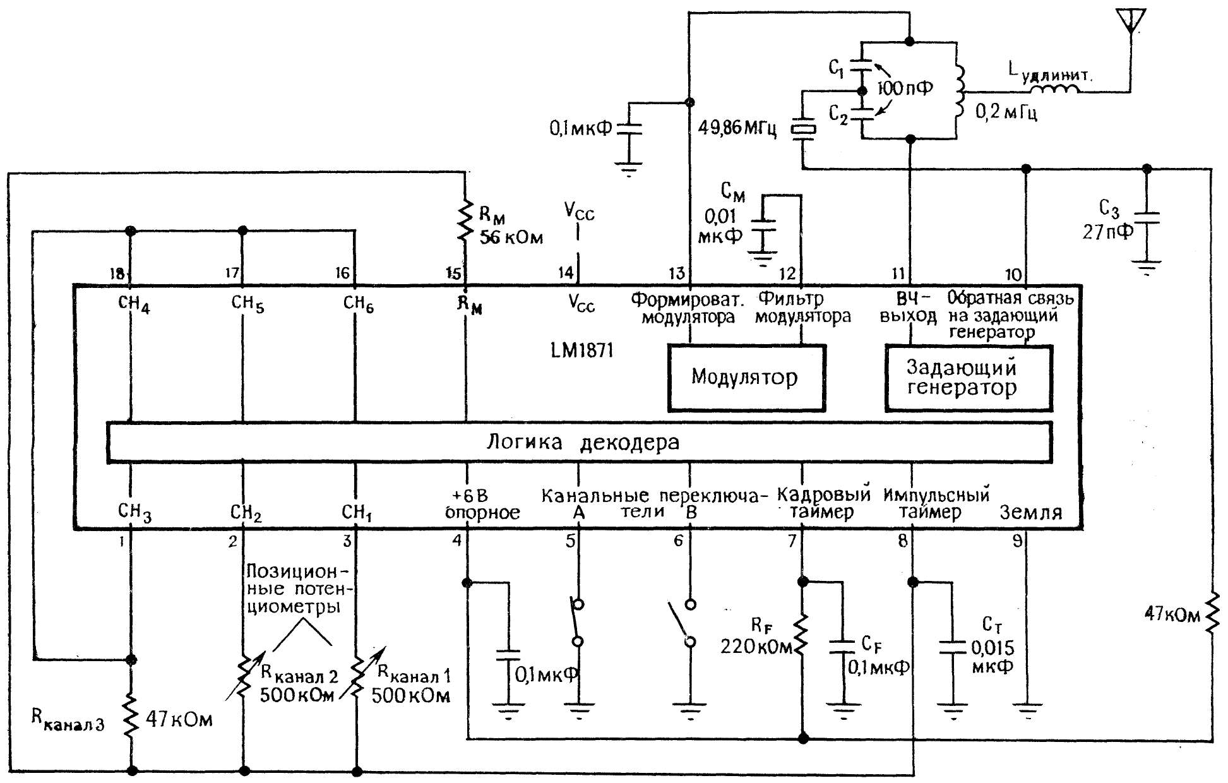
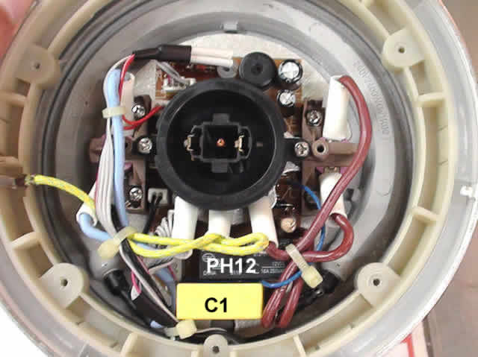
Электроника и интегральная схема
Интегральная схема – электронное устройство (или его схема) произвольной сложности, обладающее законченным функционалом.
Интегральная схема
в электрическом чайнике
Интегральная схема кодера-передатчика

Slide 3
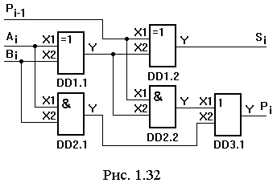
Логическая схема
Логическая схема – наиболее простая цифровая микросхема.
Логические схемы нужны для того, чтобы в наглядной графической форме отобразить последовательность выполнения логических операций при вычислении логических формул.
Логическая схема двоичного сумматора

Slide 4
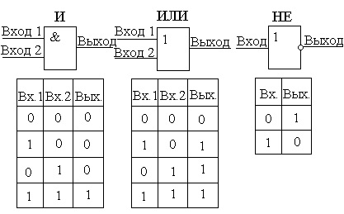
Логическая схема
Входящие слева линии и цифры около них обозначают значения операндов, линия справа и соответствующая цифра - результат операции (значение на выходе логических элементов).
У логических
схем нет памяти
(поэтому они
относятся к группе
комбинационных
микросхем).
Базовые логические операции и их таблицы истинности

Slide 5
Задача проекта
Задача – создать обучающую программу для создания логических схем с использованием графического редактора для персональных компьютеров и планшетов на базе операционных систем семейства Microsoft Windows.

Slide 6
Целевая аудитория
Ученики средней и старшей школы;
Люди, желающие научиться создавать логические схемы;
Представители любых профессий, связанных со схемотехникой.

Slide 7
Актуальность
Логические схемы – обязательная и базовая для понимания тема для людей, занимающихся аппаратным обеспечением.
Любой программист должен понимать, что происходит в компьютере.
В отличии от аналогов программа имеет хорошую обучающую часть.
Логические схемы – одна из тем в ЕГЭ по информатике.
Notes:
Запятая после “в отличии от аналогов”? Без этой фразы предложение имеет другой смысл => запятая не ставится? Также находится в начале предложения.
См. http://gramota.ru/spravka/punctum/punctum_attach1/

Slide 8
Обзор аналогов
Функции | Создание логических схем | Запуск логических схем | Обучение работе с логическими схемами | Доступность разным возрастным группам
Аналоги
Scheme | Текстовой ввод | Возможен | Небольшой набор задач | Ученики средней школы и старше
Тренажёр “Логика” | Отсутствует | Возможен, только уже готовых схем | Наглядное обучение | Любой возраст
Microsoft Visio | Графический редактор | Отсутствует | Отсутствует | Ученики средней школы и старше

Slide 9


Программная реализация
Программа создана при помощи Microsoft Visual Studio 2010 на языке программирования C#.
Справочный материал создан при помощи программы HelpNDoc.

Slide 10
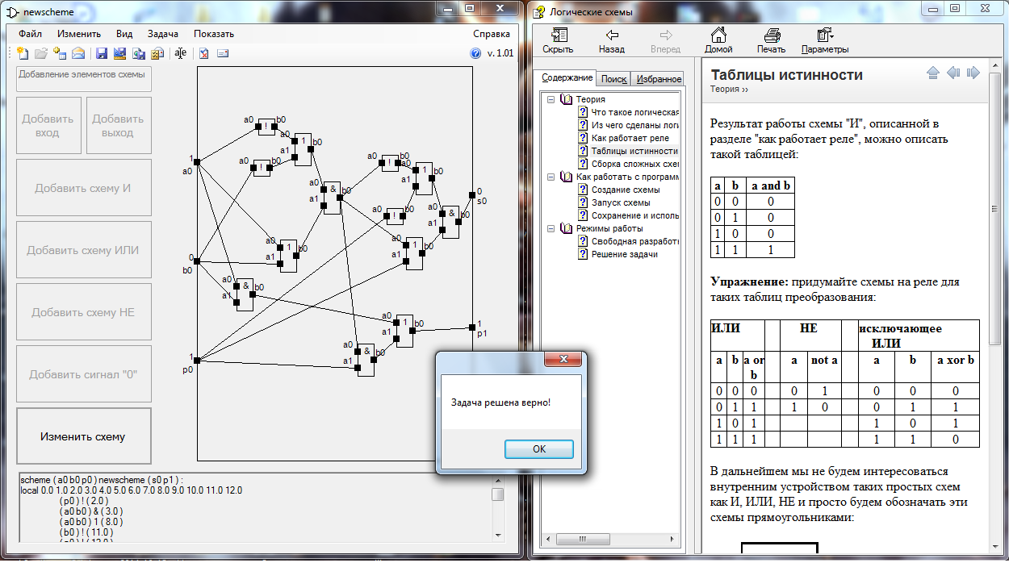
Результат
Создана требуемая программа.
Логическая схема двоичного сумматора

Slide 11
Направления дальнейших разработок
Повышение удобства использования программы;
Создание схемы по коду на языке Scheme.

Slide 12
Литература
Новиков Ю.В. “Основы цифровой схемотехники”. 2001 год
Новиков Ю.В. “Введение в цифровую схемотехнику”. 2007 год
Вовк Е.Т. “Пособие для подготовки к ЕГЭ”. 2013 год
Notes:
Новиков Юрий Витальевич, Вовк Елена Тимофеевна

